Slide 1
LE ROGGE DI GAZZO
Powerpoint di Samuele, Tommaso, Pietro e Nicolò

Slide 2
ROGGE DEFINIZIONE
ROGGIA:nome con cui sono chiamate nell’Italia settentrionale i canali artificiali di non grande portata costruiti per dare acqua ai mulini, a piccole centrali elettriche e per l’irrigazione.

Slide 3
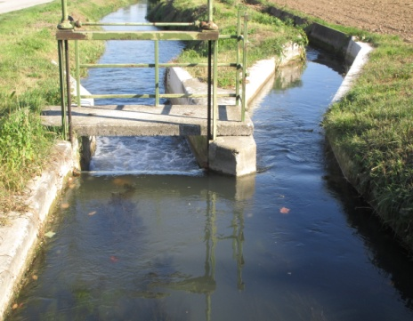
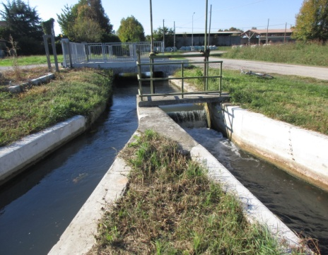
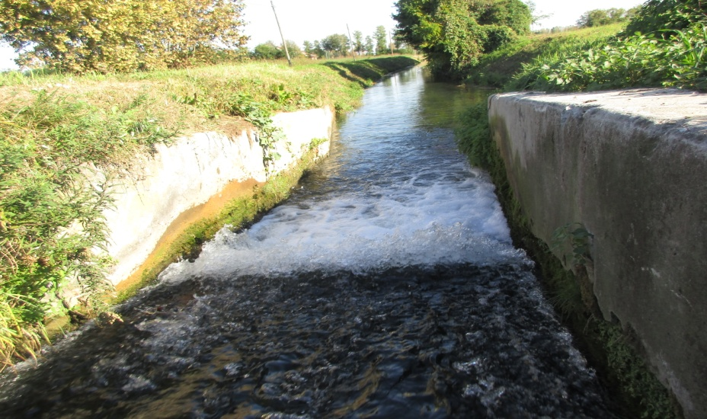
ROGGIA MONEGHINA
STORIA
Intorno al 1800 un gruppo di suore benestante che abitavano in un convento a Grumolo delle Abadesse, oggi casa della famiglia Maestrello, essendo proprietarie di un vasto appezzamento di terreno vocato alla risicultura fecero scavare un canale (la Moneghina: deriva dal nome delle suore dette moneghe) che attingeva l’acqua dal fiume Tesina in località: Bolzano vicentino.Il canale aveva lo scopo di mantenere l’adeguato supporto idrico alle risaie durante il periodo primaverile ed estivo, mentre durante la stagione autunnale serviva come via navigabile per il trasporto del riso, in quanto le sue acque raggiungevano la città di Padova. Il cereale veniva caricato su delle chiatte dalla portata massima di 300 quintali, che trainate da due buoi raggiungevano agevolmente la città.
Luogo dove la roggia si divide in due, per irrigare i campi (Moneghina alta e Moneghina bassa) e successiva cascatina nella Moneghina bassa.

Slide 4
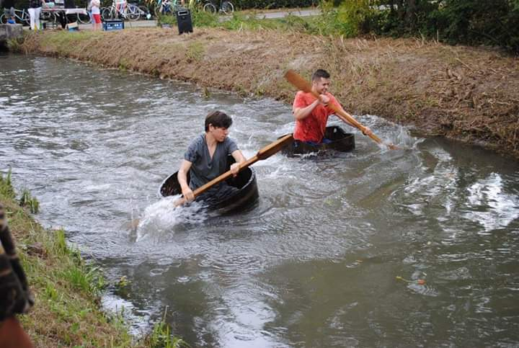
GARA DEI MASTEI
Tradizionale competizione fatta durante la sagra paesana di Valproto: gara dei mestei. Consiste nel percorrere circa duecento metri della roggia Moneghina usando come imbarcazione a remi un mastello usato un tempo per la vendemmia.

Slide 5
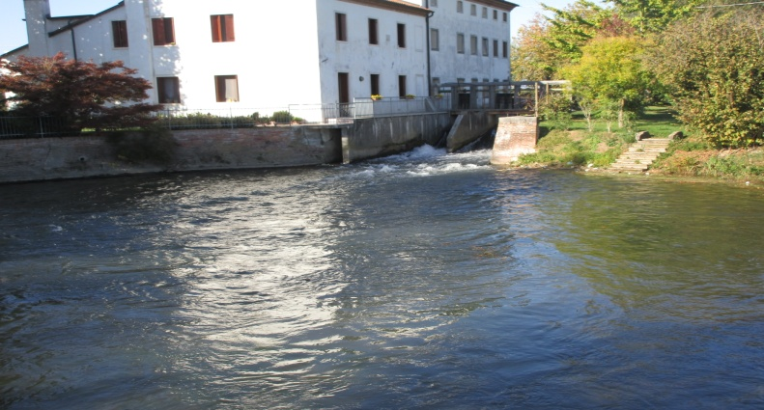
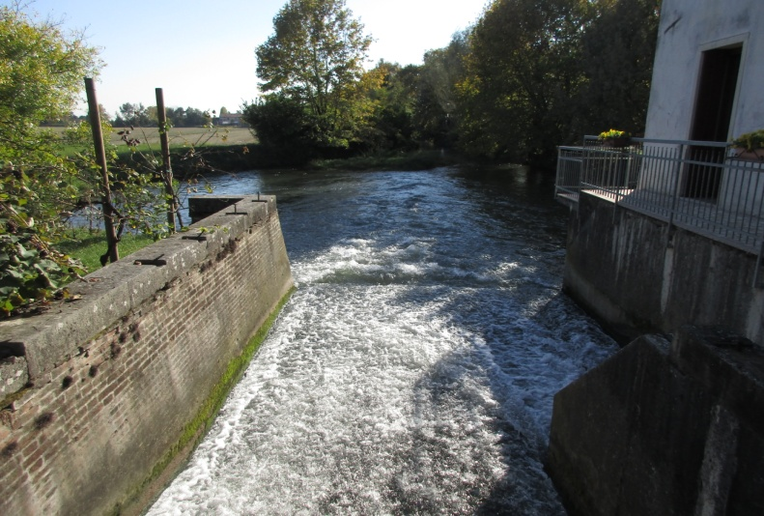
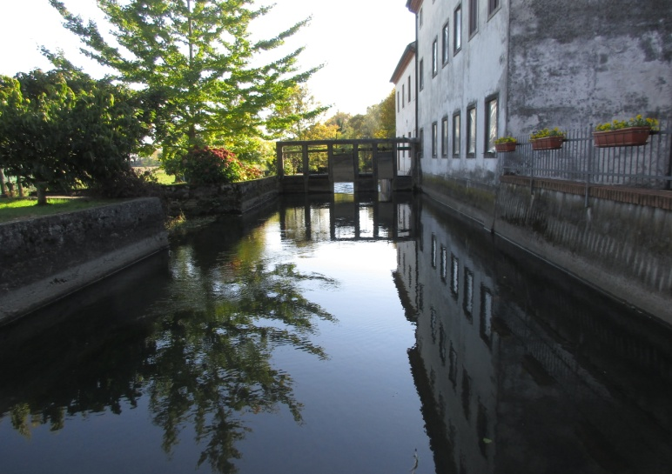
ROGGIA ARMEDOLA
Nasce a San Pietro in GU’ nel “Boio Boase” passa per Lanzè, Valproto, Grantortino Rampazzo di Camisano dove si unisce alla Poina prendendone il nome.
Ex mulino Gualdinella attuale mulino Dalzotto.

Slide 6
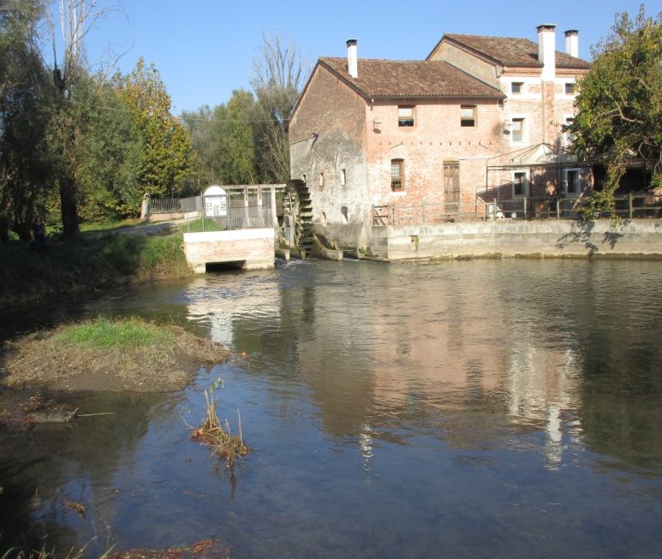
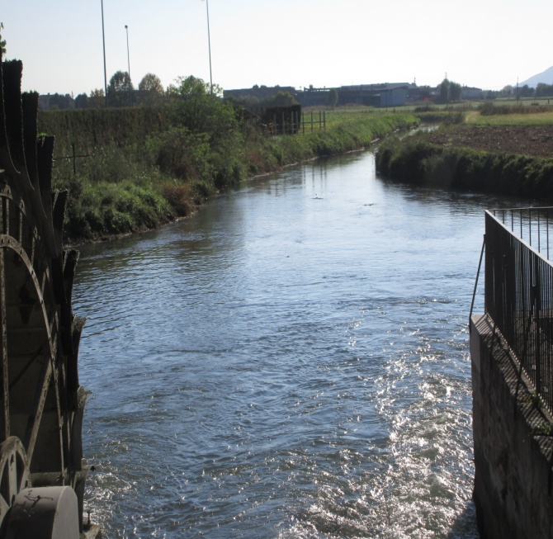
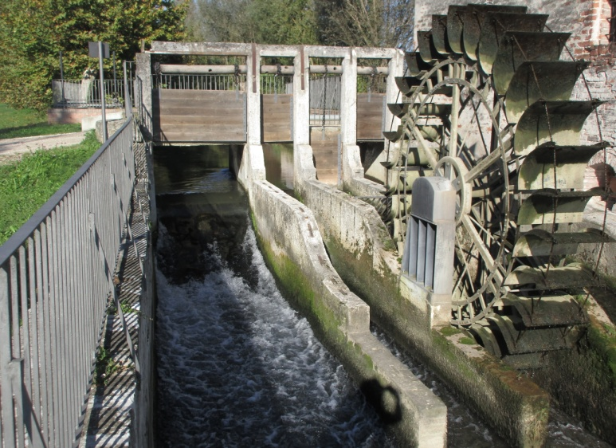
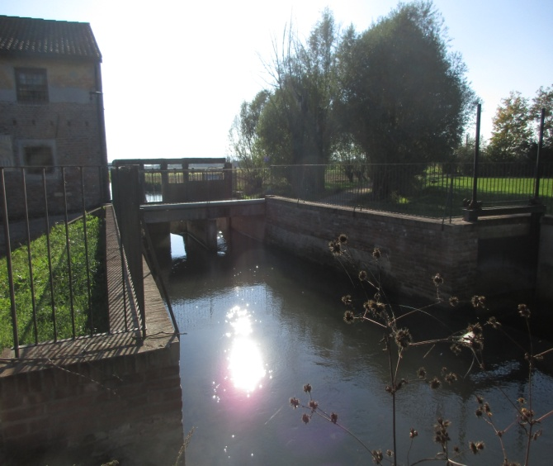
LE MACINE
Ex mulino Caretta oggi trasformato nel ristorante “Le Macine” Grantortino

Slide 7
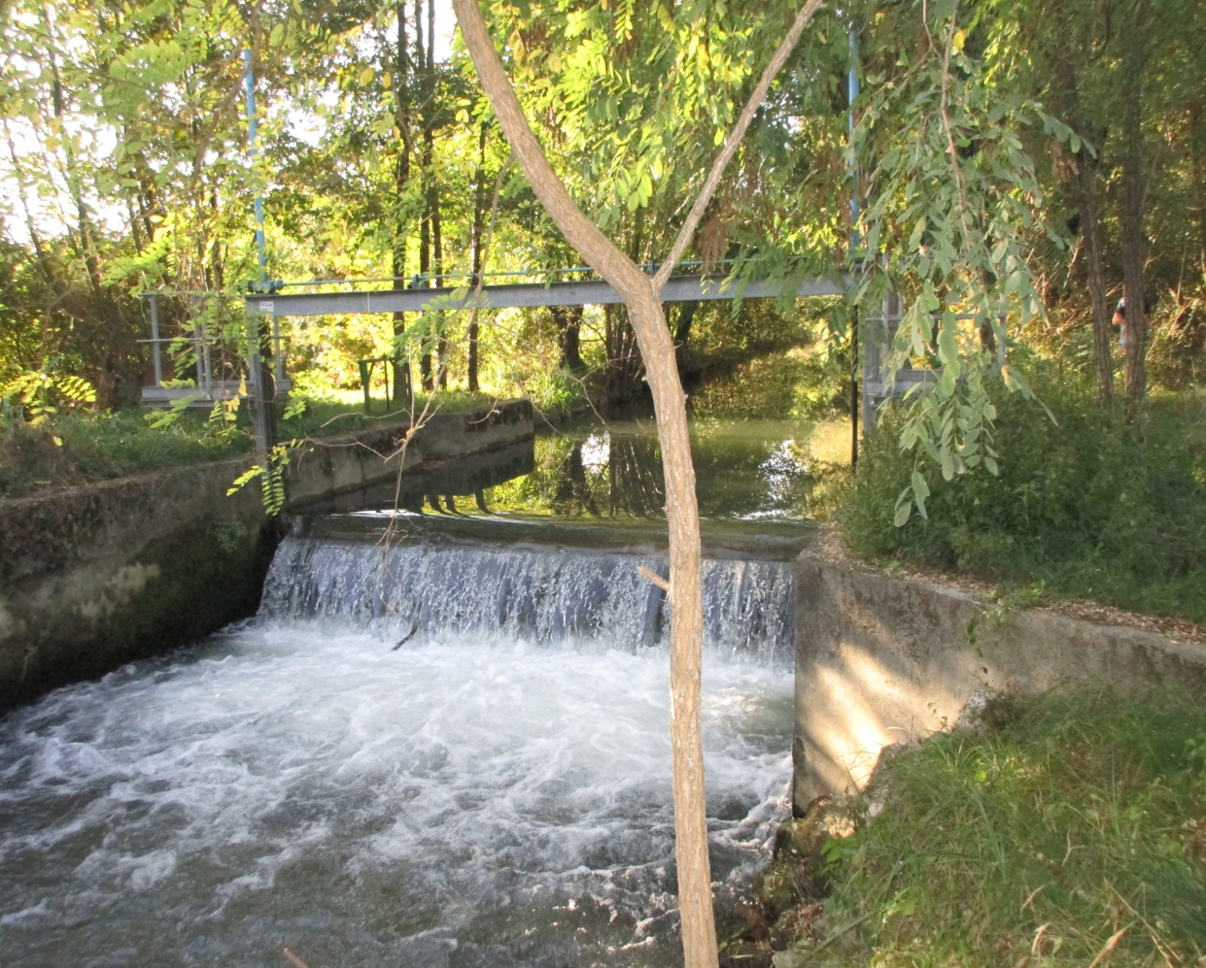
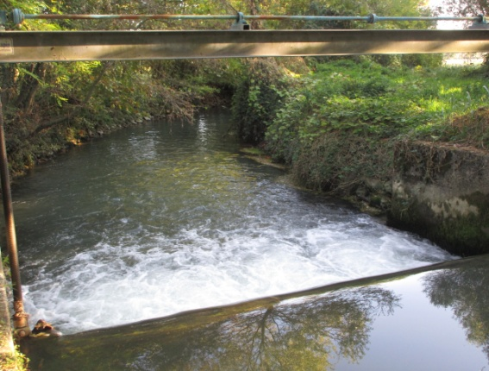
PARATOIA DI GASTONE
PARATOIA
Serve per rallentare il reflusso normale dell’acqua o per interromperlo in caso di forti piogge, costringendo così l’acqua a invadere i prati circostanti impedendo così l’allagamento del paese di Camisano vicentino.

Slide 8
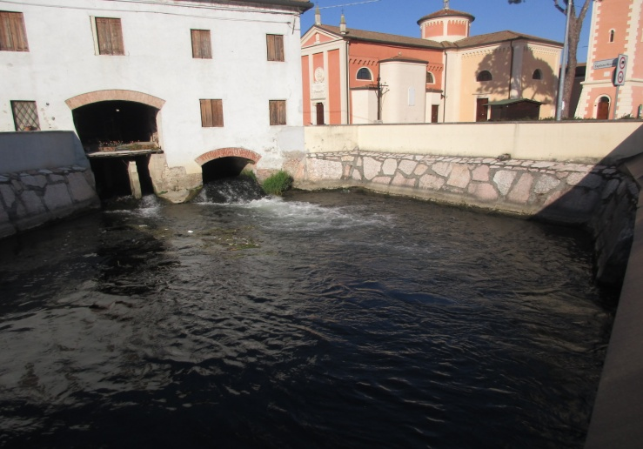
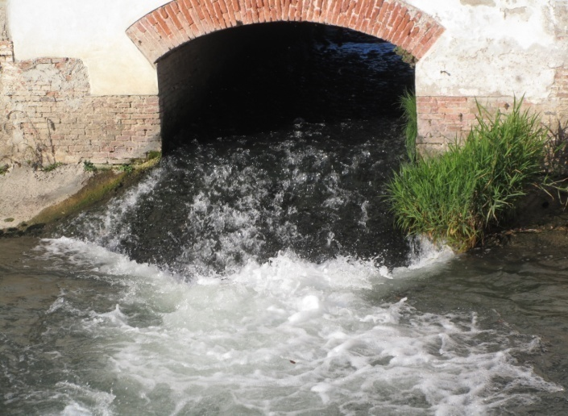
MULINO DI RAMPAZZO
Mulino di Rampazzo funzionante fino al 1980

